Slide 1
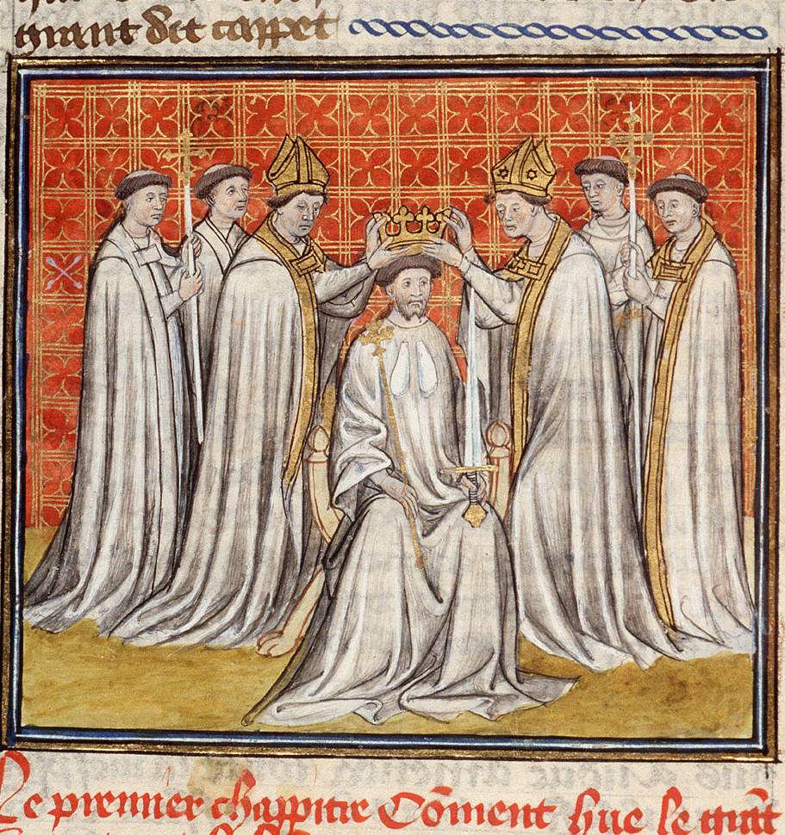
Nastolovací rituály českých panovníků

Slide 2
Základní terminologie
Inaugurace
Nastolení, intronizace
Korunovace
Pomazání
Investitura
Provolání
Volba
...

Slide 3
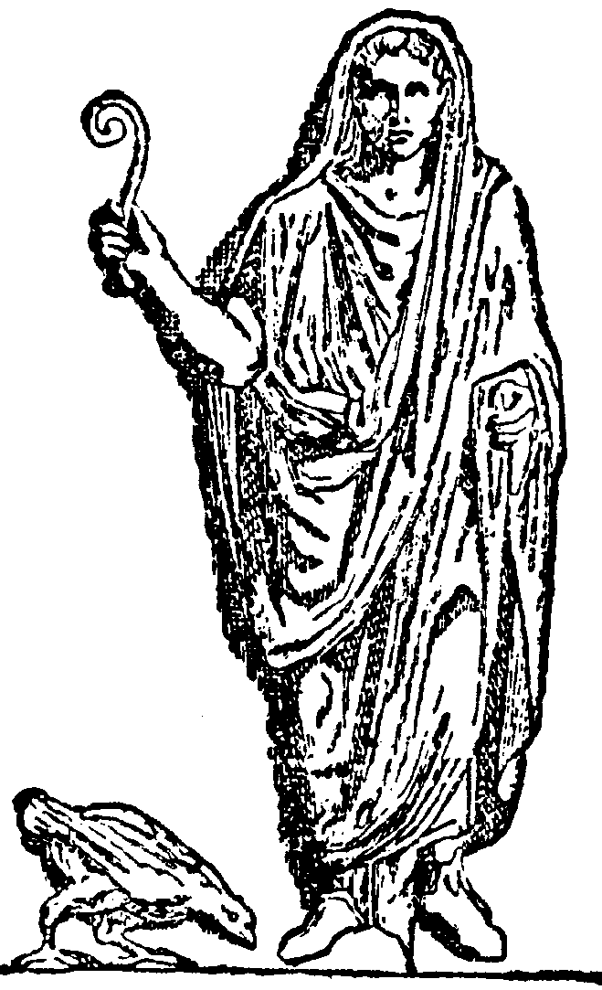
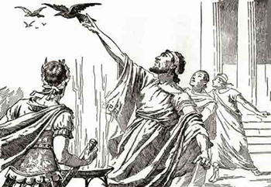
Inaugurace

Slide 4
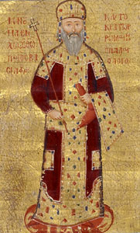
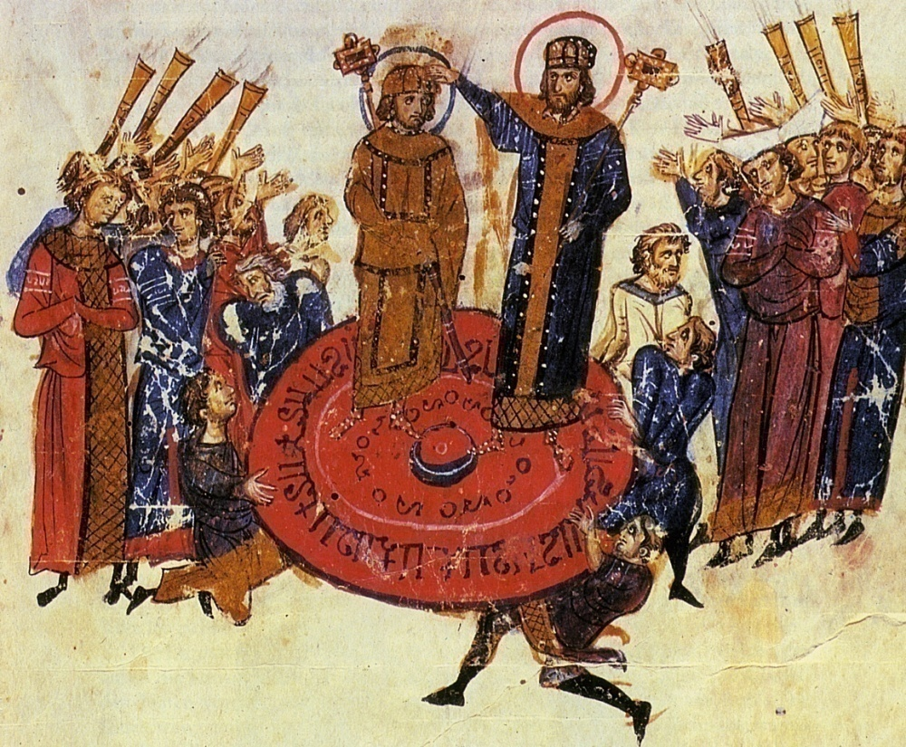
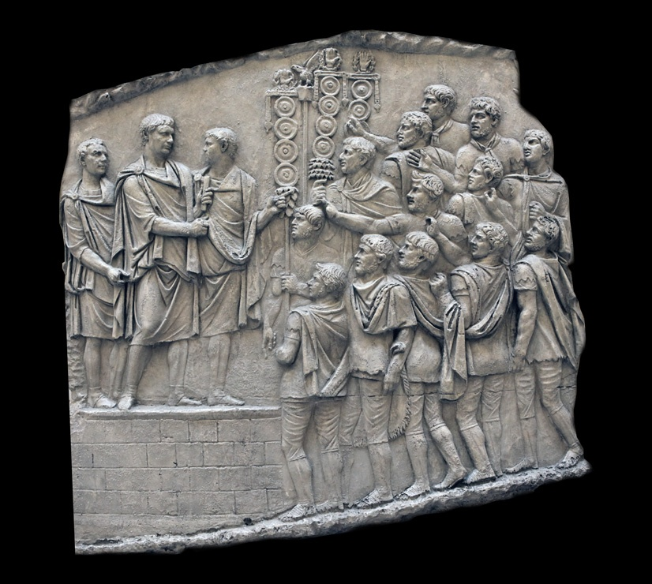
Provolání, aklamace

Slide 5
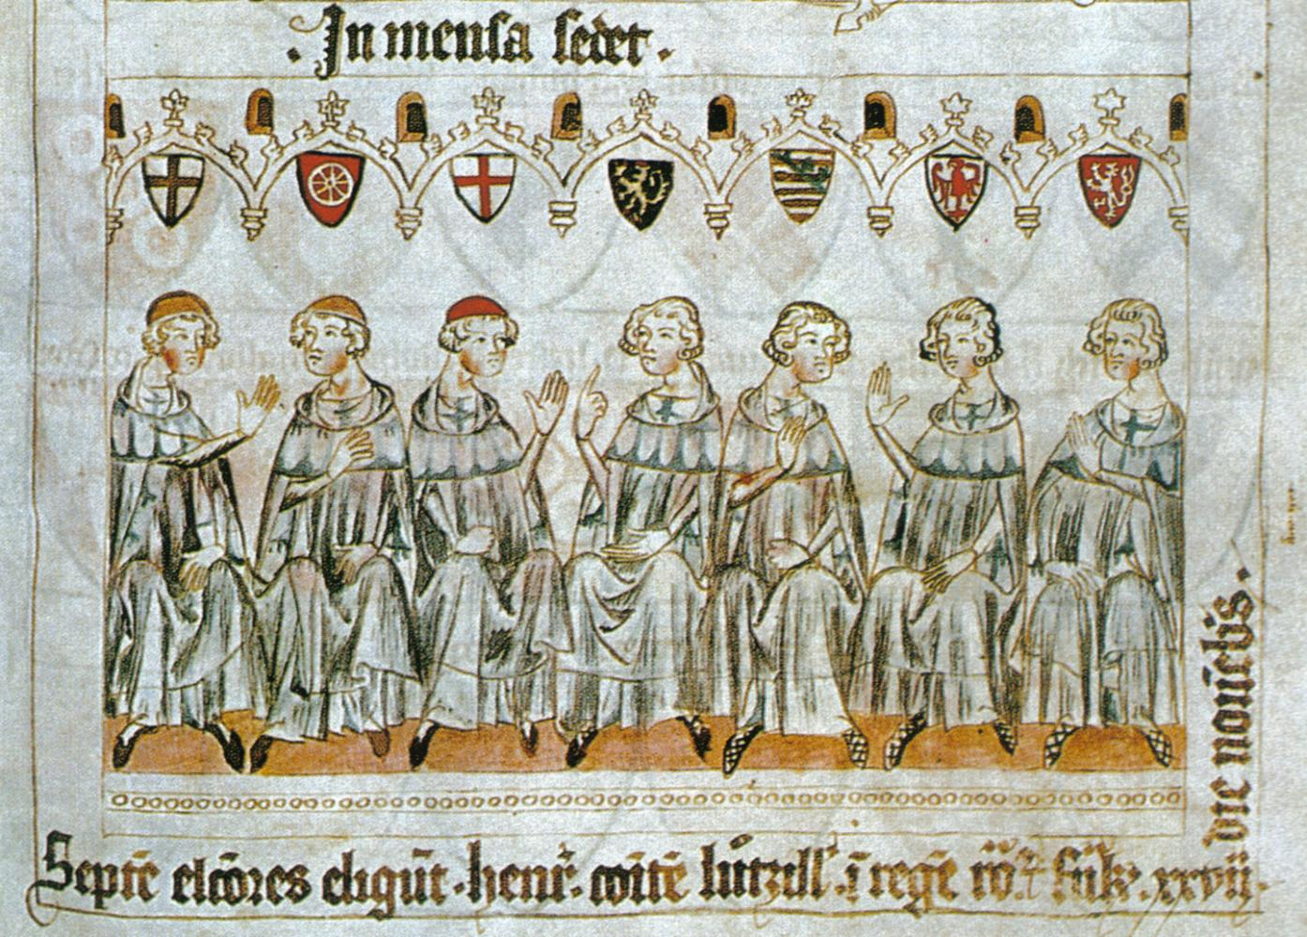
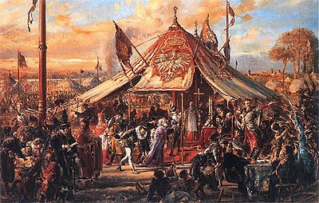
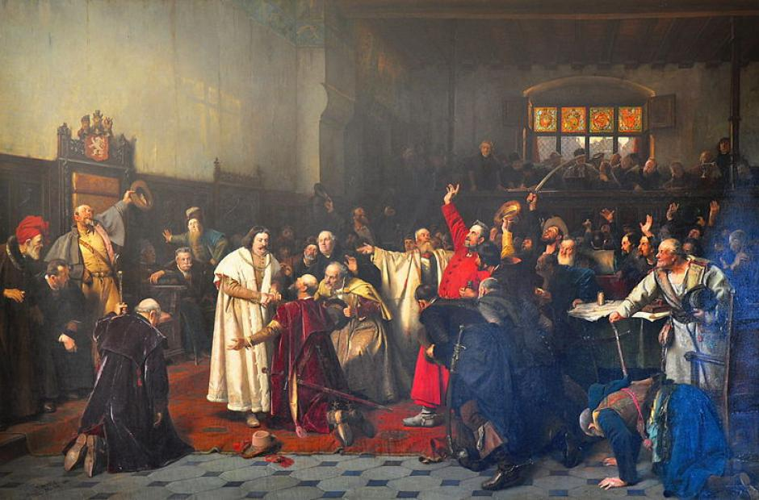
Volba

Slide 6
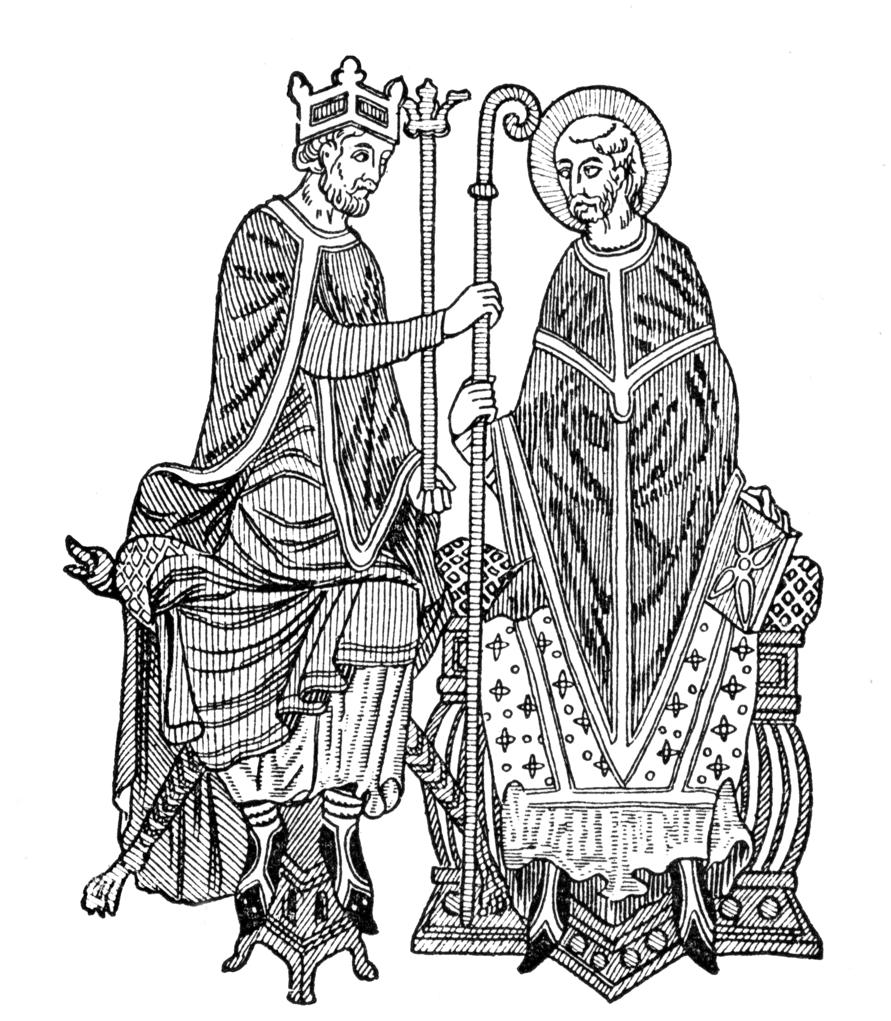
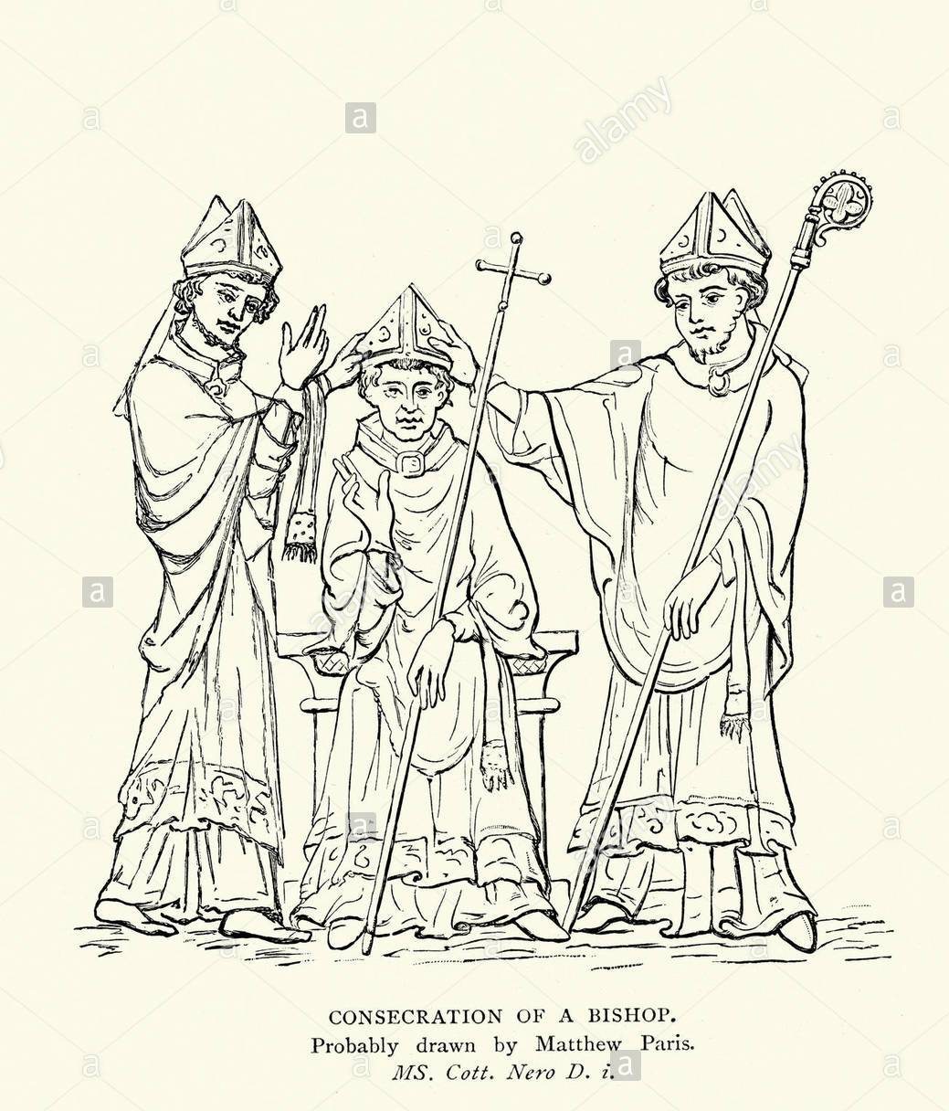
Investitura

Slide 7
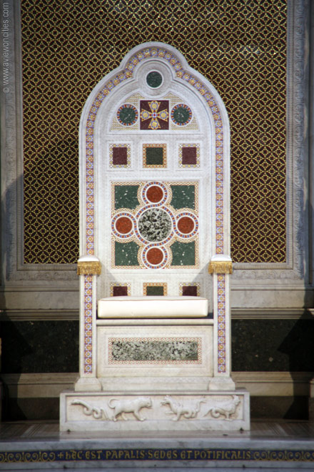
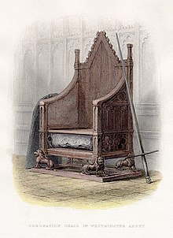
Nastolení, intronizace

Slide 8
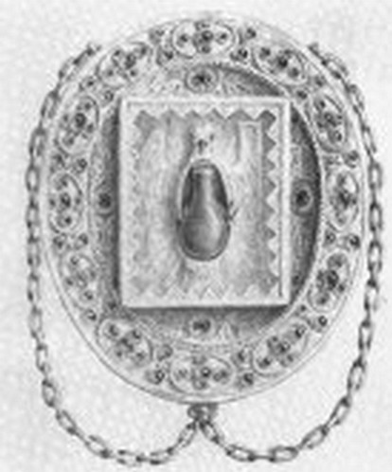
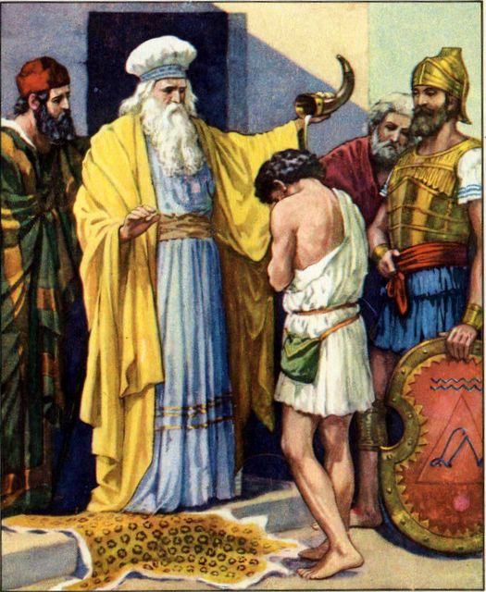
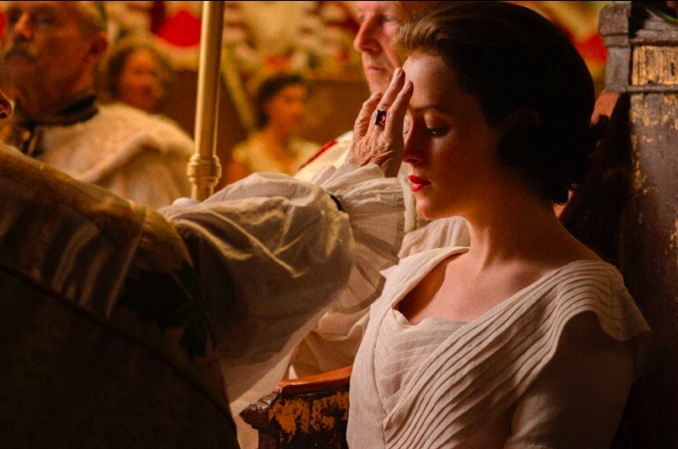
Pomazání
„Poslal tedy pro něj a dal ho přivést. Byl ryšavý, s krásnýma očima a pěkného vzhledu. Tu řekl Hospodin: „Nuže, pomaž ho! To je on.“
Samuel tedy vzal roh s olejem a pomazal ho uprostřed jeho bratrů. A duch Hospodinův se Davida zmocňoval od onoho dne i nadále.“
1. Samuelova, 16, 12-13

Slide 9
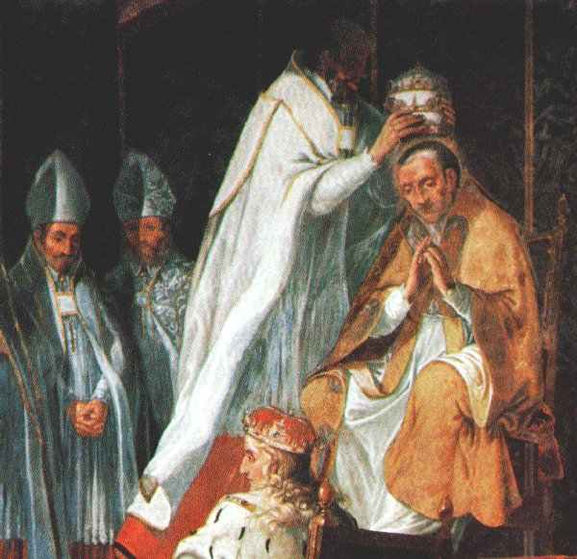
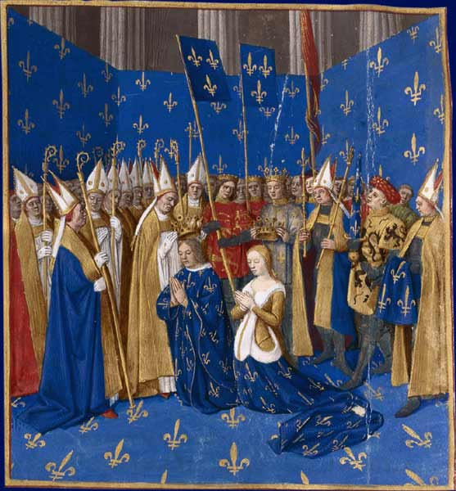
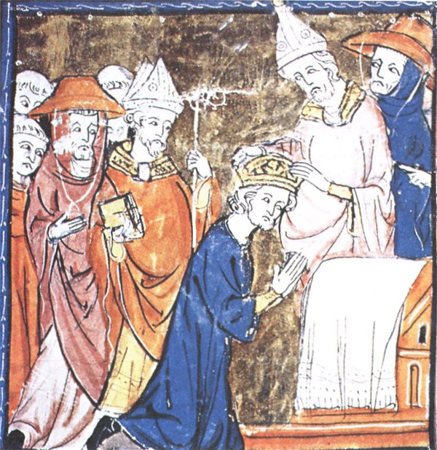
Korunovace

Slide 10

České prostředí

Slide 11
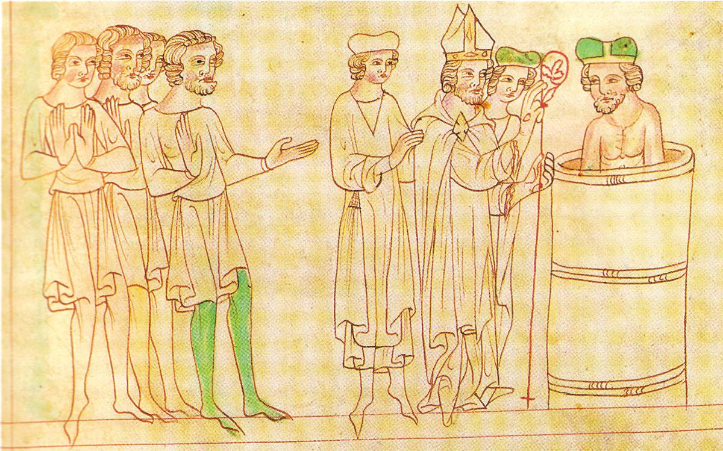

Doba knížecí

Slide 12
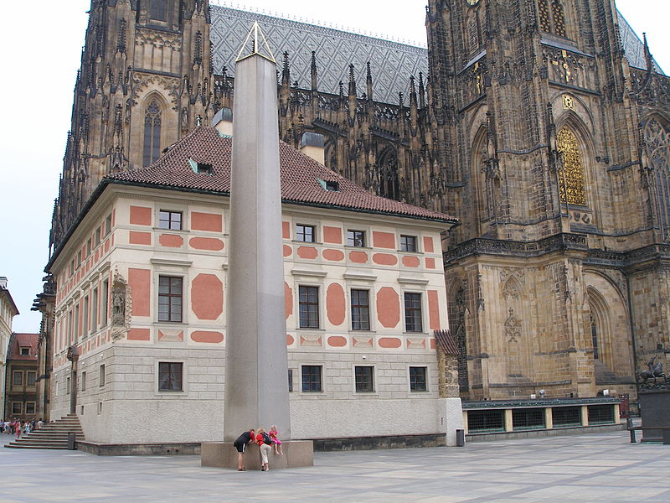
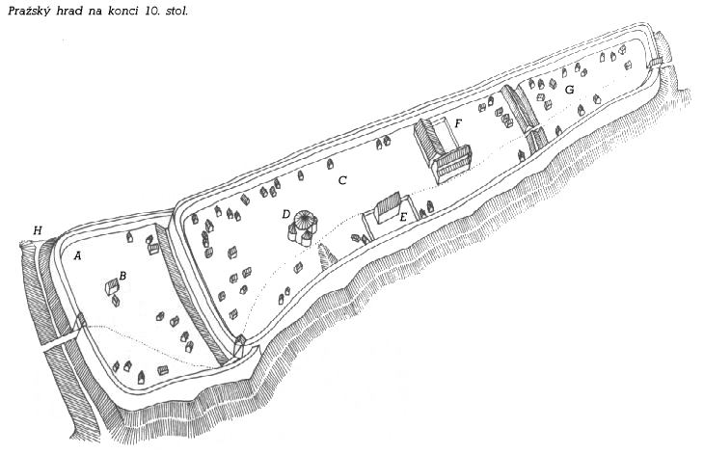
Žiži/Siži/Zizi?
?

Slide 13
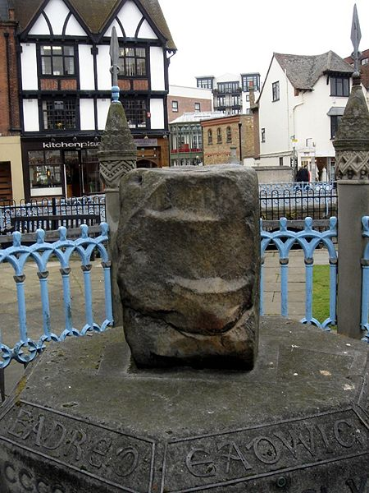
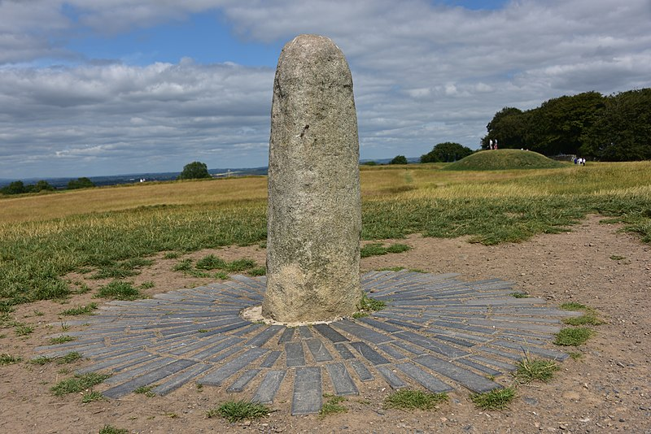
Nejen v Čechách...
Lia Fáil, Hill of Tara, Irsko
údajný korunovační kámen anglosaských králů
Kingston upon Thames (Wessex)

Slide 14
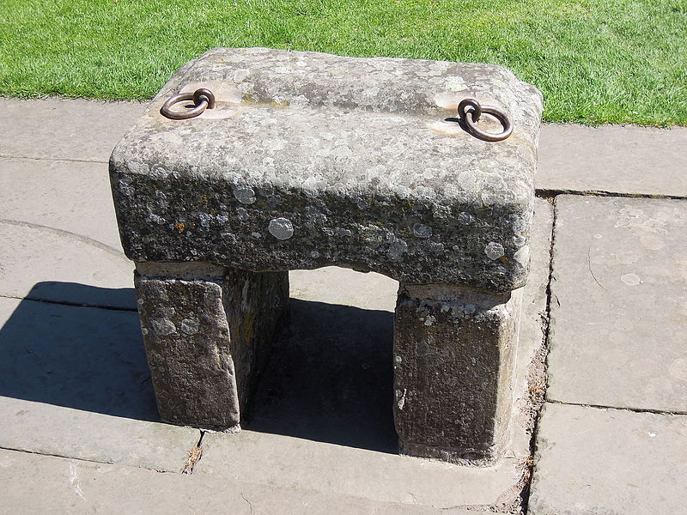
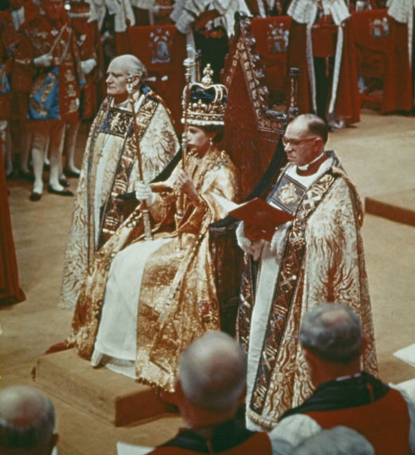
Nejen v Čechách...
Stone of Scone, Skotsko (replika)
korunovační křeslo britských panovníků
s vloženým skotským kamenem

Slide 15
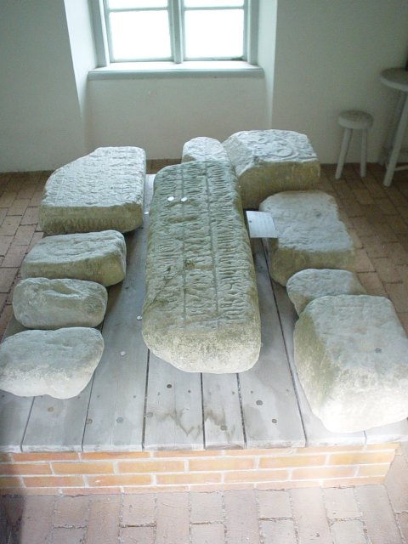
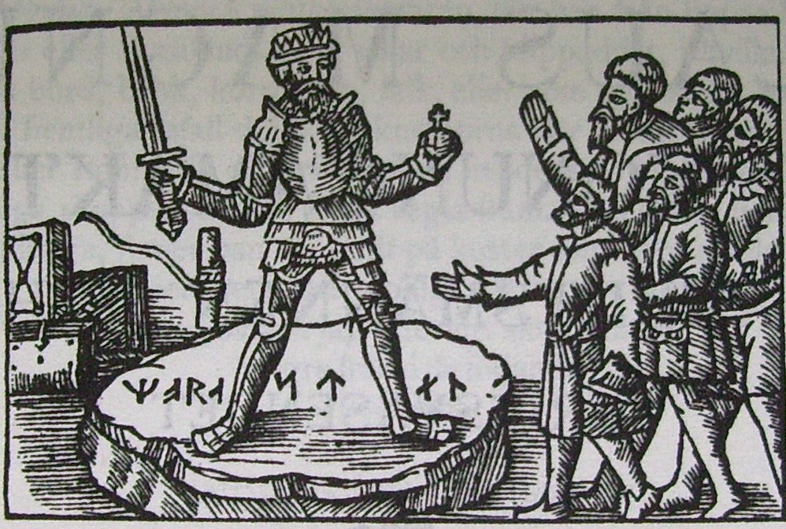
Nejen v Čechách...
kámen Mora, Uppsala, Švédsko; místo volby švédských králů do 15. století

Slide 16
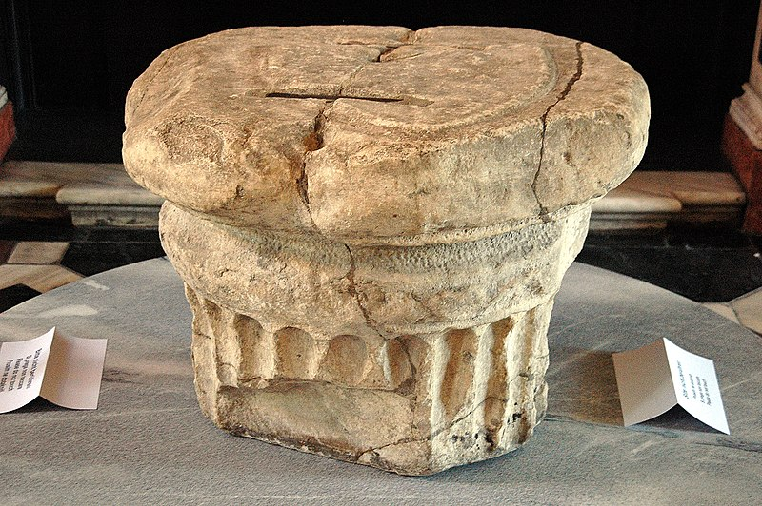
Korutany
Fürstenstein/knežji kamen

Slide 17
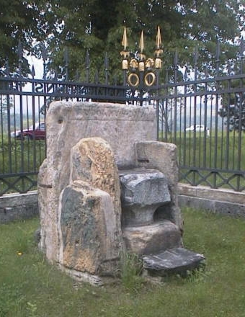
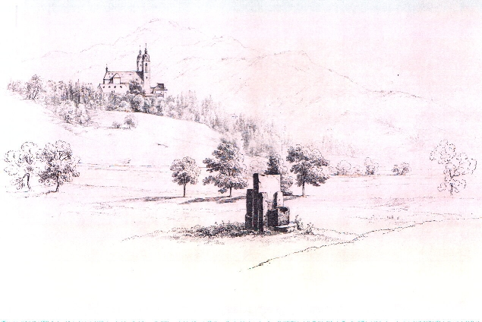
Korutany
Herzogstuhl/vojvodski prestol

Slide 18
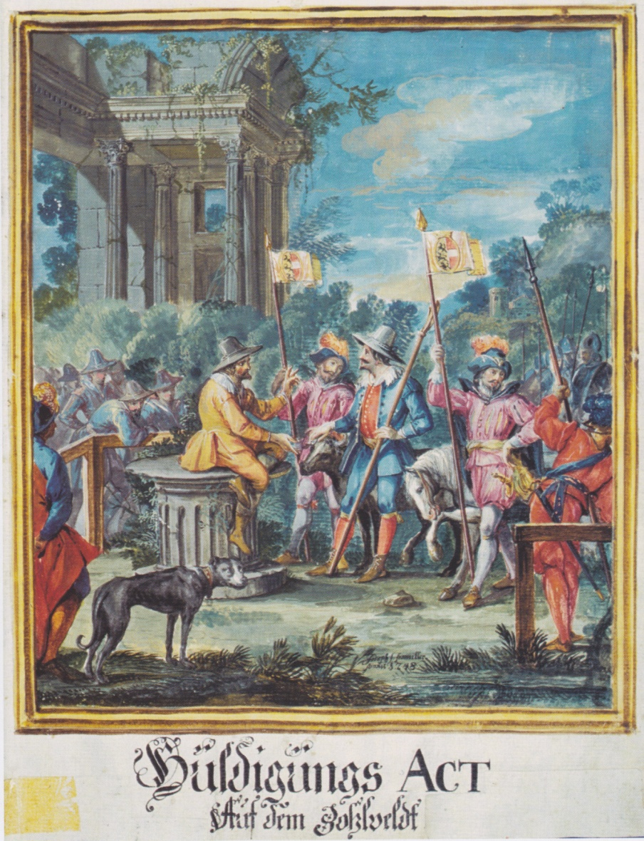
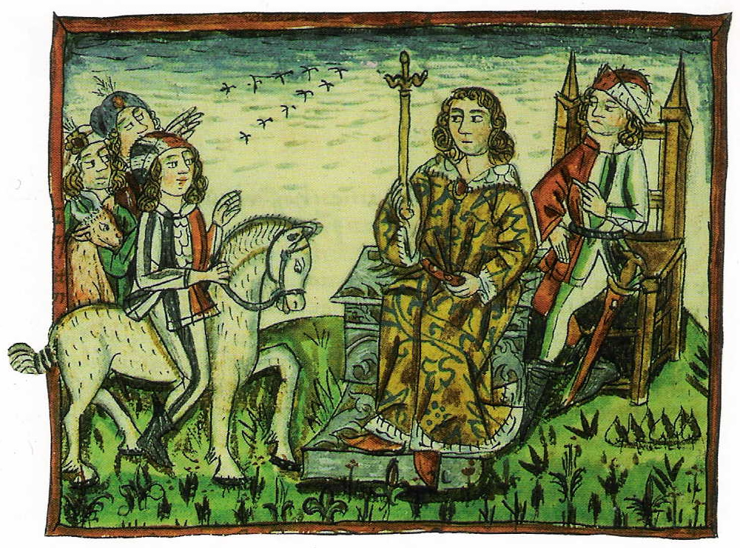
Rituál

Slide 19
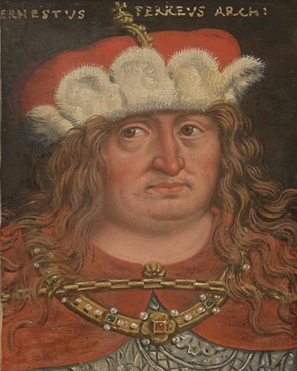
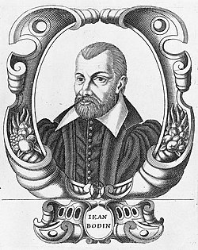
Korutany
Arnošt (Ernest) Habsburský, zvaný Železný
1414

Slide 20
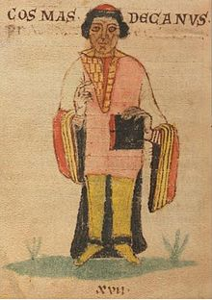
Kosmova kronika

Slide 21
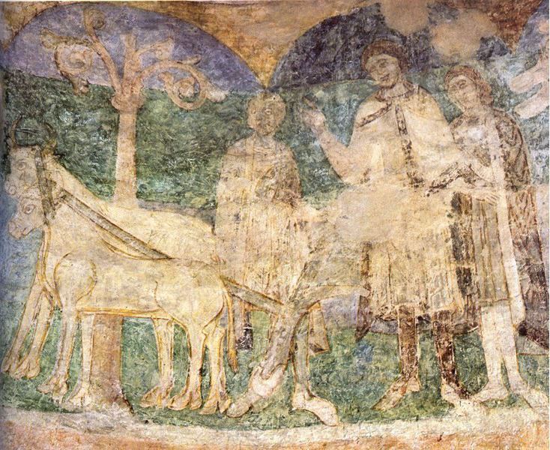
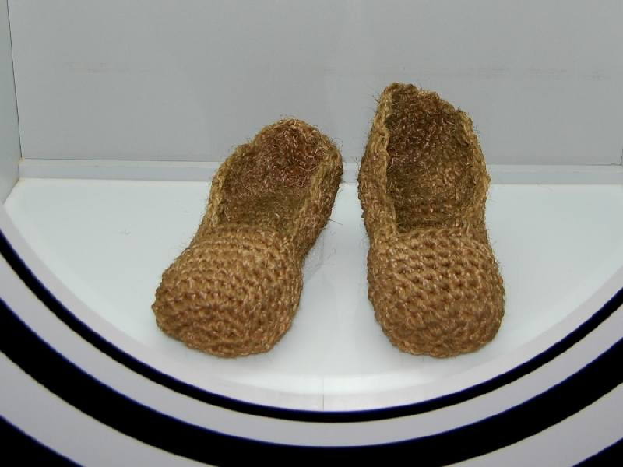
Přemyslovy střevíce a mošna

Slide 22
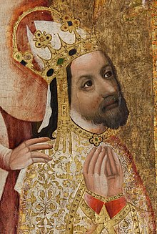

Doba královská

Slide 23
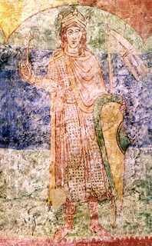
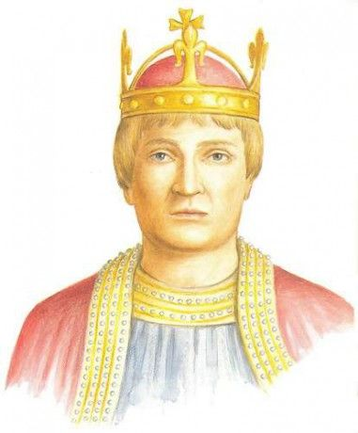
Vratislav I. a Vladislav I.
20. 4. 1085 – Mohuč – císař Jindřich IV.
15. 6. 1086 – Praha – trevírský arcibiskup
11. 1. 1158 – Řezno – císař Fridrich I. Barbarossa
8. 9. 1158 – Milán – císař Fridrich I. Barbarossa

Slide 24
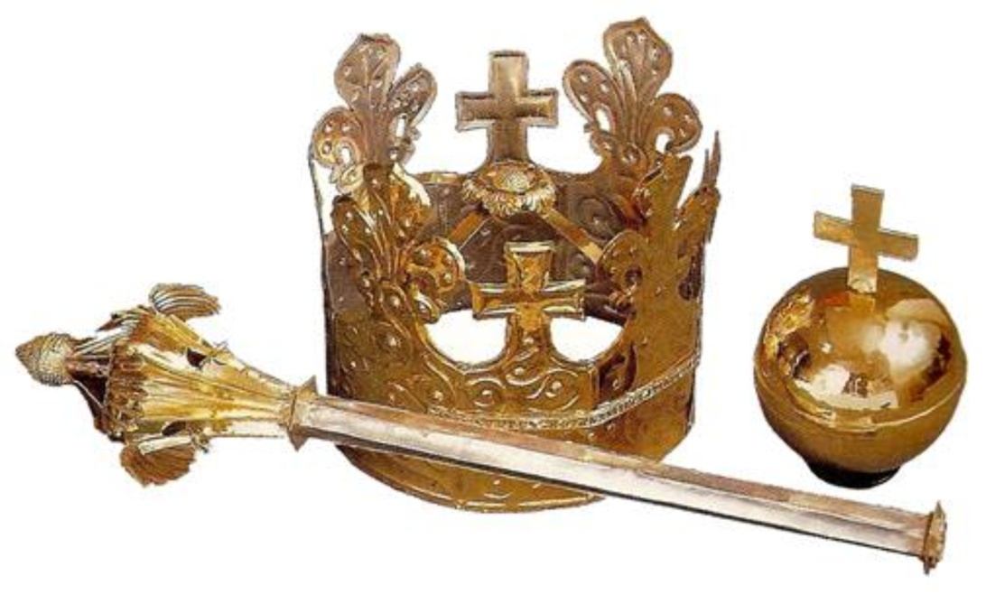
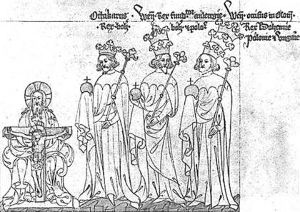

Poslední Přemyslovci

Slide 25
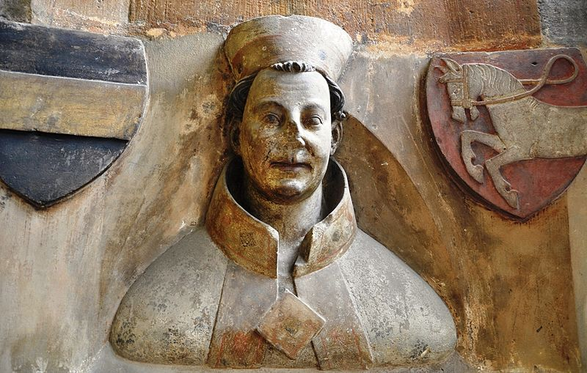
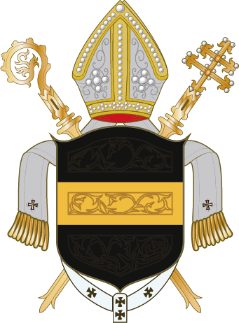
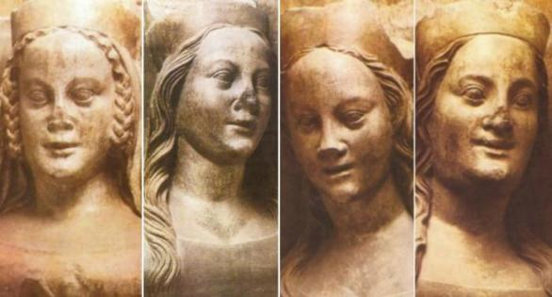
Lucemburkové

Slide 26
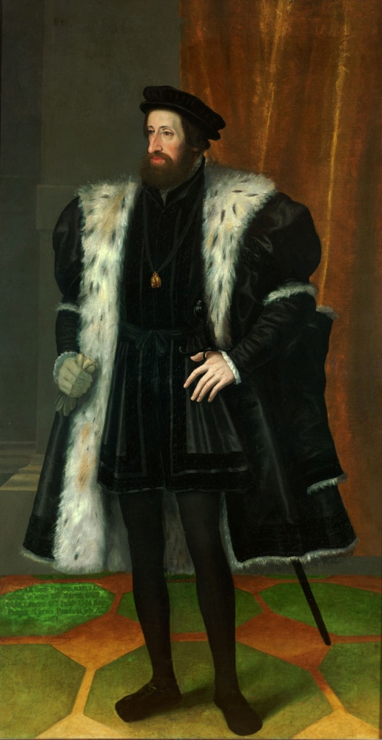
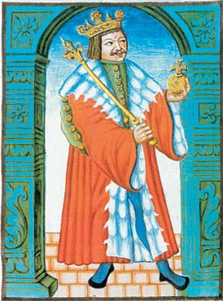
15. a 16. století
sedisvakance (Albrecht Habsburský → Ludvík Jagellonský)
administrátoři
za Habsburků opět obsazeno

Slide 27
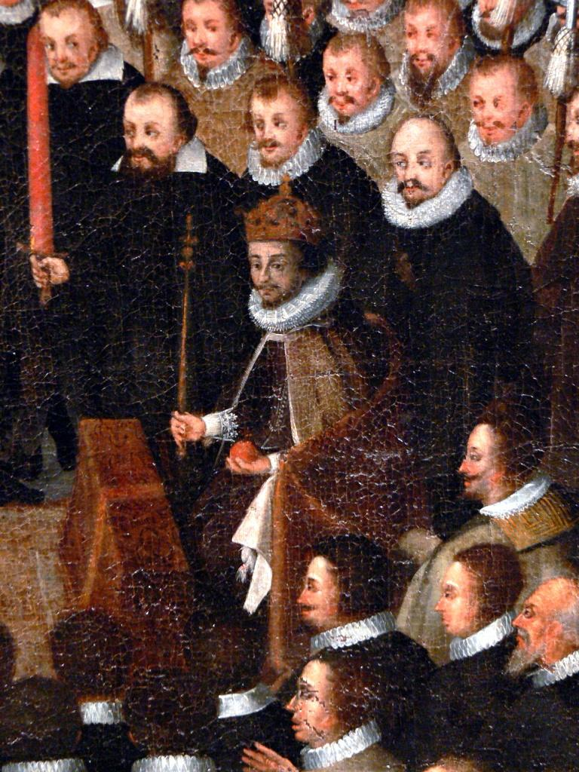
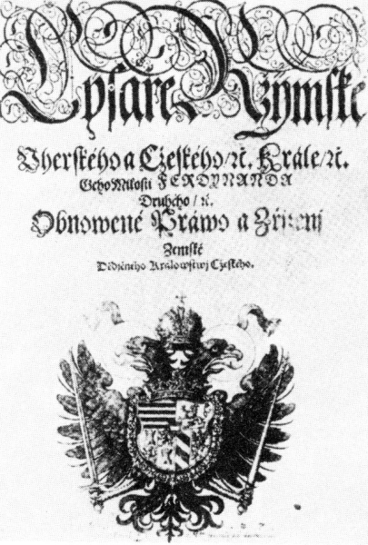
Třicetiletá válka
Fridrich Falcký – protestantský obřad
OZZ

Slide 28

Poslední korunovace
7. 9. 1836 – Ferdinand V.

Slide 29

Nekorunovaní králové
Václav III.
Jindřich Korutanský
Rudolf Habsburský
Josef I.
(Karel Albrecht Bavorský)
Josef II.
František Josef I.
Karel I. (III.)
naopak: Ferdinand IV.

Slide 30

Korunovační řád

Slide 31

Návštěva Vyšehradu
Kníže navštíví s církevními i světskými představiteli Vyšehrad a pomodlí se zde v předvečer korunovace
Zde i střevíce a mošna Přemysla Oráče (ale výslovně nezmíněno v Řádu)
Poté nešpory a ceremoniálně uložen k spánku na Pražském hradě

Slide 32
Ráno
Ceremoniální probuzení a oblečení
Průvod do katedrály
Zastavení v kapli sv. Václava (od Maxmiliána I.)
[...]

Slide 33
Skrutinium a aklamace
Arcibiskup: „Chceš-li svatú vieru od křesťanských mužóv danú držeti a skutky spravedlivými chovati?“
Kníže: „Chci.“
Arcibiskup: „Chceš-li od Boha tobě králevstvie pójčeného podle spravedlnosti otcóv tvých zpravovati a brániti?“
Kníže: „Tak jakož božskú posilen pomocí a utěšením všech věrných jeho moci budu, tak věrně vše činiti slibuji.“
Arcibiskup: „Chcete-li také vy N. kniežeti a zprávci sě poddati a jeho králevstvie tvrdú věrú ustanoviti a ku přikázání jeho poslušní býti podle slova svatého apoštola, jenž die: Všeliká duše mocem vyšším poddána buď, leč králi jakožto povýšenému?“
Lid: „Rádi, rádi, rádi!“

Slide 34

Litanie
Prostrace + litanie
[...]
Začátek mše

Slide 35
Pomazání
Průvod se svatým olejem z kaple sv. Václava, svlečení knížete
„mazání hlavy, prsí, plecí, ramenú“
A: „Maži tě za krále olejem svaceným, ve jmě Otcě i Syna i Svatého Ducha. Amen. Pokoj s tebú.“
K: „I s tvým duchem.“
A: „Maži tě za krále olejem svaceným. Svatého ducha milosc, pokory našie řádem, v tě sstup obižná, aby jakožto našima nedóstojnýma rukama olejem přirozeným ztučněl jsi, zevnitř jsa obmyt, taktéž jeho nevidomým mazáním zmazán, utučněn býti zaslúžil vnitř, a jeho také najsvrchovanějie duchovním umazáním vždycky omyt, neslušné věci varovati sě vší myslí naučil nebo mohl, a užitečné duše tvé ustavičně mysliti, žádati a činiti mohl, s pomocí Pána našeho Jesu Krista, jenž s Uotcem krajuje na věky věkoma. Amen.“

Slide 36
Oblékání
Subtile, dalmatika
Pomazání rukou
A: „Mazaně buďte ruce těto olejem svaceným, jímžto mazáni byli králové a proroci, a jakžto mazal Samuel Davida za krále, aby byl požehnaný a ustavený král v tomto králevství nad lidem tiemto, kterýžto Hospodin buoh tvój dal tobě k upravování a k vládení. [...]“
[..]
Odevzdání pláště („Vezmi plášč na čtyři hrana udělaný, skrže něžto srozuměj, že čtyři cěsty světa božské moci jsou poddány a nižádný móž sčastně kralovati na zemi, leč by jemu moc královánie byla dána s nebes.“)
Odevzdání meče („ten meč, [...] aby obrana a zasloněnie mohl býti kostelóv, vdov, sirotkóv i všech Bohu slúžících, proti ukrutnosci pohanské strach a síla [...]“)

Slide 37
Oblékání, korunovace
Náramky
Prsten
Odevdání meče na oltář Bohu
Žezlo + jablko („Přijmi proto prut moci a pravdy, skrzě nějž urozuměj, aby krásil o dobrotivých a zžasil zlé, bludné nauč, cestě pokluzlým ruky podaj, rozpraš pyšné a zdvihni pokorné [...]“)
Koruna – pokropena + vsazena („Vezmi korunu králevstvie, kterážto ač nedóstojnýma, však biskupovýma rukama na tvú hlavu jest vstavena, skrzě nižto svatosci chválu a česc a skutkóv moci zjevně znamenati rozuměj [...] takéž ty zevnitřně pravý Boží následovník a hrdinný proti všem protivníkóm cierkve Kristovy obráncě [...]“

Slide 38


Slide 39
Nastolení, slib
A: „Stój a drž viec miesto, kteréžtos až dotavadto otcovým nadstúpením držal, dědickým právem tobě oddané, skrzě moc Boha všemohúcieho a nynějšie poručeni naše [...]“
K: „Vyznávám a slibuji před Bohem i anděly jeho nynie a potom viec zákon a spravedlnosc i pokoj svaté božie cierkve a lidu mně poddanému podle moci a vědomie zachovati a činiti [...]“

Slide 40


Královna, závěr
Analogicky, abatyše kláštera sv. Jiří (od 16. stol.)
X mazání rukou, X meč, X náramky
Dokončení mše
Pasování Svatováclavských rytířů
Holdovací sněm a hostina

Slide 41
Něco málo ke klenotům...

Slide 42





Slide 43




Slide 44




Slide 45
Videa
Rekonstrukce korunovace Karla IV. : https://www.youtube.com/watch?v=01xRjoq7ib0
Dokument ČT o korunovaci:
https://www.ceskatelevize.cz/porady/11569551204-prazska-korunovace-karla-iv/21656226239/

Slide 46
Zdroje
KUTHAN, Jiří; ŠMIED, Miroslav (eds.). Korunovační řád českých králů. Praha: Univerzita Karlova, 2009, 435 s. ISBN 978-80-7308-266-6.
TŘEŠTÍK, Dušan. Počátky Přemyslovců. Praha: Lidové noviny, 1997, 658 s. ISBN 80-7106-138-7.
SEKYRKOVÁ, Milada. 7.9.1836 Ferdinand V.: Poslední pražská korunovace. Praha: Havran, 2004, 189 s. ISBN 80-86515-37-0.
KOSMAS. Kronika Čechů. Praha: Argo, 2011, 285 s. ISBN 978-80-257-0465-3.
...

